Slide 1
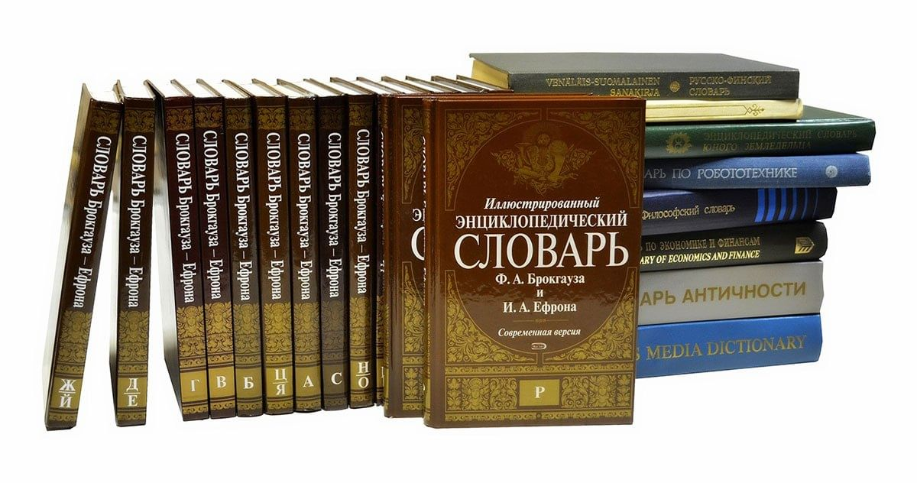
Словари

Slide 2
Что такое словарь?
Задача. В файле находится список слов, среди которых есть повторяющиеся. Каждое слово записано в отдельной строке. Построить алфавитно-частотный словарь: список слов в алфавитном порядке, справа от каждого слова должно быть указано, сколько раз оно встречается в исходном файле.
?
Какая структура данных нужна?
print (D["бегемот"])
поиск не по индексу,
а по слову (ключу)
ключ → значение
(отображение, map)
Словарь – это неупорядоченный набор элементов, в котором доступ к элементу выполняется по ключу.

Slide 3
Примеры словарей на python
dictionary = {'персона': 'человек',
'марафон': 'гонка бегунов длиной около 26 миль',
'противостоять': 'оставаться сильным, несмотря на давление',
'бежать': 'двигаться со скоростью'}
gender_dict = {0: 'муж',
1: 'жен'}
dictionary = {(1, 2.0): 'кортежи могут быть ключами',
1: 'целые числа могут быть ключами',
'бежать': 'строки тоже',
['носок', 1, 2.0]: 'а списки не могут'}
!
Ключом могут быть данные любого неизменяемого типа!

Slide 4
Алгоритм (псевдокод)
ключ → значение
?
Как выбрать ключ и значение?
слово
счётчик
создать пустой словарь
while есть слова в файле:
прочитать очередное слово
if слово есть в словаре:
увеличить на 1 счётчик
для этого слова
else:
добавить слово в словарь
записать 1 в счетчик слова

Slide 5
Работа со словарями в Python
Создание:
D = {} # пустой словарь
D = {"бегемот": 0, "пароход": 2}
Добавление (изменение) элемента:
D["самолёт"] = 1
!
Создаётся новый элемент!
D["самолёт"] += 1
ошибка, если ключа нет
!
Нужно проверить, есть ли элемент!

Slide 6
Работа со словарями в Python
Изменение с проверкой:
if "самолёт" in D:
D["самолёт"] += 1
else:
D["самолёт"] = 1
или так:
D["самолёт"] = D.get ("самолёт", 0) + 1
получить значение по ключу
значение по умолчанию (если ключа нет)

Slide 7
Основной цикл
создать пустой словарь
D = {}
F = open ( "input.txt" )
while True:
word = F.readline().strip()
if not word:
break
D[word] = D.get ( word, 0 ) + 1
F.close()
прочитать строку, убрать "\n" в конце
кончились данные – выход
увеличить счётчик слова

Slide 8
Вывод результата
Получить массив всех ключей:
allKeys = D.keys()
отсортировать ключи:
sortKeys = sorted(D.keys())
или так:
sortKeys = sorted(D)
Вывод результата:
F = open ("output.txt", "w")
for k in sorted(D):
F.write ("{}: {}\n".format(k, D[k]))
F.close()
пароход: 12
самолёт: 20

Slide 9
Ещё о словарях
Перебор значений:
for i in D.values():
print (i)
Перебор ключей и значений:
for k, v in D.items():
print (k, "->", v)
список пар
(ключ, значение)

Slide 10
Словарь и массив пар
Массив (список) пар «ключ-значение»:
A = list(D.items())
список пар
(ключ, значение)
D = {"бам": 2, "там": 3}
A[0]
кортеж
A[1]
A =[("бам", 2), ("там", 3)]
Сортировка:
A[0][0]
A[0][1]
for i in range(N-1):
for j in range(N-2, i-1 ,-1):
if A[j][1] < A[j+1][1]:
A[j], A[j+1] = A[j+1], A[j]
по значению!

Slide 11
Словарь и массив пар
Сортировка:
по ключам, если ключи равны – по значениям
A.sort()
A.sort( key = lambda x: x[0])
по ключам
по значениям
A.sort( key = lambda x: x[1])
A.sort( key = lambda x: (x[1], x[0]))
по значениям, если они равны – по ключам
A.sort( key = lambda x: (-x[1], x[0]))

Slide 12
Методы словарей
Update
пригодится, если нужно обновить несколько пар сразу. Метод принимает другой словарь в качестве аргумента.
Get
возвращает значение по указанному ключу. Если указанного ключа не существует, метод вернёт None.
Pop
удаляет ключ и возвращает соответствующее ему значение.
Keys
возвращает коллекцию ключей в словаре.
Values
возвращает коллекцию значений в словаре.
Items
возвращает пары «ключ — значение».

Slide 13
Словарь и массив пар
Вывод массива пар
for x in A:
print( x[0], ": ", x[1], sep="" )
или так
for x in A:
print( "{}: {}".format(x[0], x[1]) )

Slide 14
Задача через словари
Алгоритм вычисления значения функции F(n), где n – натуральное число, задан следующими соотношениями:
F(n) = 1 при n = 1;
F(n) = n × F(n − 1), если n > 1.
Чему равно значение выражения F(2023) / F(2020)?

Slide 15
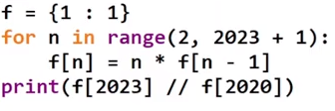
Решение задачи 4 через словари

Slide 16
Спасибо за внимание!

